Slide 1

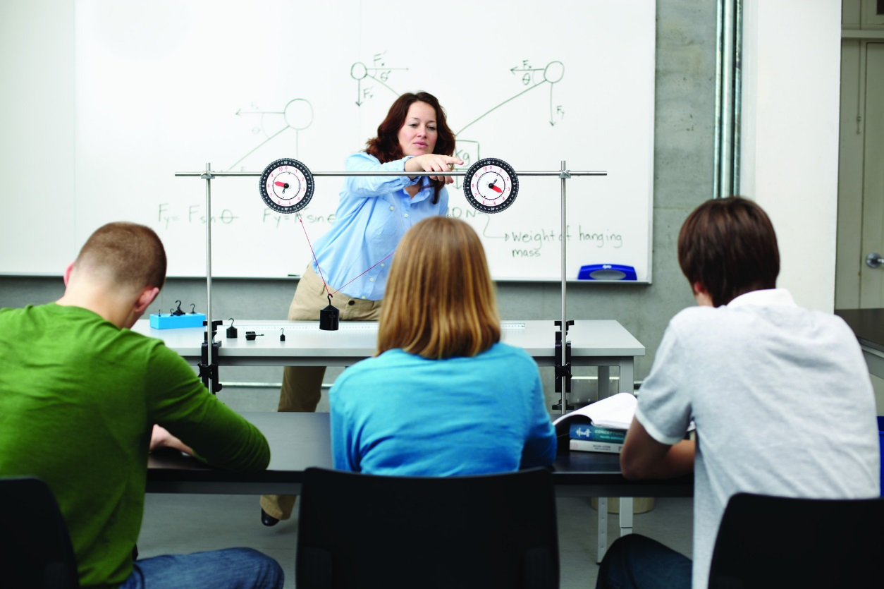
ЦИФРОВАЯ ЛАБОРАТОРИЯ
по ФИЗИКЕ

Slide 2


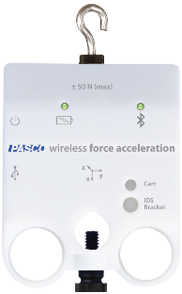
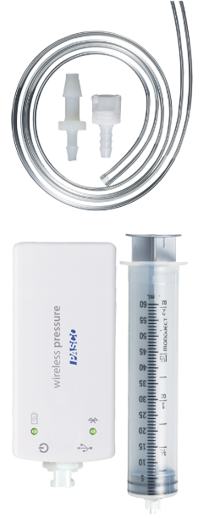
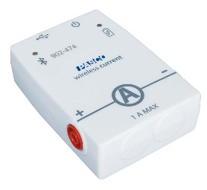
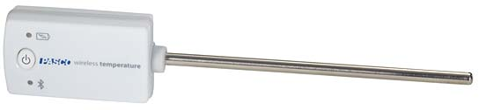
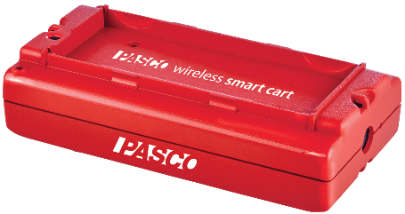

Комплект датчиков по физике для ученика. Базовый беспроводной
Состав комплекта |  | Кол-во
1 | Беспроводной цифровой датчик давления PASCO | 1
2 | Беспроводной цифровой датчик напряжения PASCO | 1
3 | Беспроводной цифровой датчик света PASCO | 1
4 | Беспроводной цифровой датчик силы тока PASCO | 1
5 | Беспроводной цифровой датчик силы, ускорения и наклона PASCO | 1
6 | Беспроводной цифровой датчик температуры PASCO | 1
7 | Smart-тележка по динамике (красная) PASCO | 1
8 | Адаптер USB-Bluetooth 4.0 | 1
9 | Методические пособия "56 готовых лабораторных работ по курсу Естественного-научного цикла" PASCO CD диск | 1
Датчиков: 7
Лабораторных и проектно-исследовательских работ: 35
Код для заказа: 690135
Комплект на сайте
9
2
3
5
1
4
6
7
8
РЕКОМЕНДУЕТСЯ
На класс
На 1 комплект
8-15 комплектов
1 кейс для хранения, малый

Slide 3
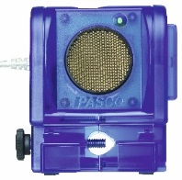

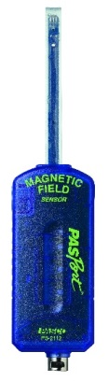
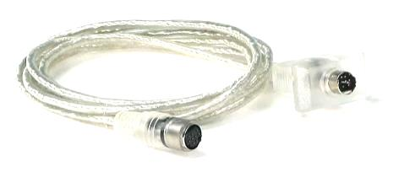
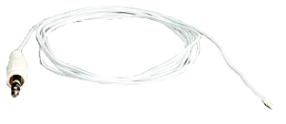
Комплект датчиков по физике для ученика. Базовый
Состав комплекта |  | Кол-во
1 | Цифровой датчик движения PASCO | 1
2 | Цифровой датчик магнитного поля PASCO | 1
3 | Цифровой мультидатчик по физике (Т/З/С) PASCO | 1
4 | Беспроводной цифровой датчик силы, ускорения и наклона PASCO | 1
5 | Беспроводной цифровой датчик давления PASCO | 1
6 | Беспроводной цифровой датчик напряжения PASCO | 1
7 | Беспроводной цифровой датчик силы тока PASCO | 1
8 | Зонд для датчика температуры высокочувствительный (-30 - +105) (3 шт.) | 1
9 | Кабель-удлинитель для датчиков PASCO | 1
10 | Адаптер USB-Bluetooth 4.0 | 1
11 | Методические пособия "56 готовых лабораторных работ по курсу Естественного-научного цикла" PASCO CD диск | 1
Датчиков: 8
Лабораторных и проектно-исследовательских работ: 39
Код для заказа: 690136
Комплект на сайте
11
1
5
6
2
4
3
10
7
9
8
РЕКОМЕНДУЕТСЯ
ОБЯЗАТЕЛЬНО
На класс
На 1 комплект
На 1 комплект
8-15 комплектов
1 кейс для хранения, малый
Интерфейс AirLink (1 шт.)

Slide 4
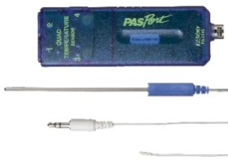

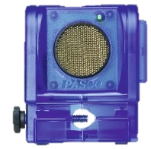
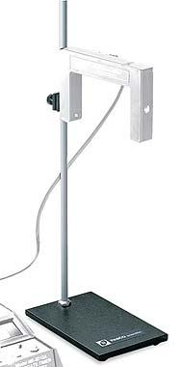
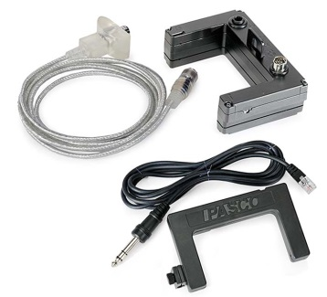
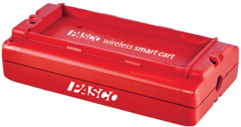
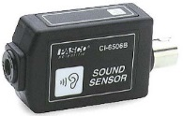

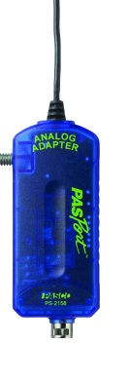


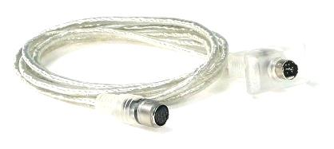
Комплект датчиков по физике для ученика. Профильный
Состав комплекта |  | Кол-во
1 | Комплект: Smart-ворота и ворота оптические PASCO | 1
2 | Smart-тележка по динамике (красная) PASCO | 1
3 | Аналоговый датчик звука PASCO | 1
4 | Беспроводной цифровой датчик давления PASCO | 1
5 | Беспроводной цифровой датчик напряжения PASCO | 1
6 | Беспроводной цифровой датчик света PASCO | 1
7 | Беспроводной цифровой датчик силы тока PASCO | 1
8 | Беспроводной цифровой датчик силы, ускорения и наклона PASCO | 2
9 | Цифровой датчик движения PASCO | 2
10 | Цифровой датчик магнитного поля PASCO | 1
11 | Цифровой мультидатчик температуры PASCO | 1
12 | Штатив для крепления оптических ворот PASCO | 2
13 | Кабель-удлинитель для датчиков PASCO | 1
14 | Аналоговый адаптер PASCO | 1
15 | Адаптер USB-Bluetooth 4.0 | 1
16 | Методические пособия "56 готовых лабораторных работ по курсу Естественного-научного цикла" PASCO CD диск | 1
Датчиков: 11
Лабораторных и проектно-исследовательских работ: 65
Код для заказа: 698779
Комплект на сайте
11
16
10
9
12
15
1
2
3
6
8
4
5
7
13
14
РЕКОМЕНДУЕТСЯ
ОБЯЗАТЕЛЬНО
На класс
На 1 комплект
На 1 комплект
8-15 комплектов
2 кейса для хранения, малых
Интерфейс AirLink (2 шт.) или SPARKlink Air (1 шт.)

Slide 5

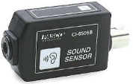
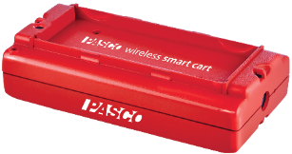

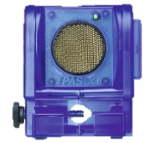
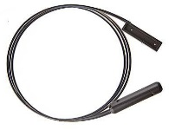
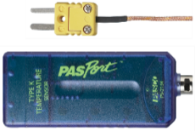
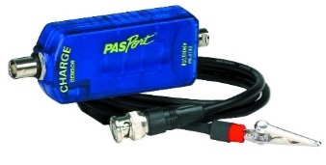
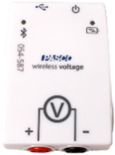
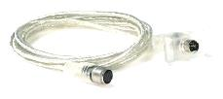

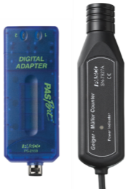
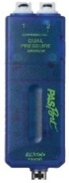
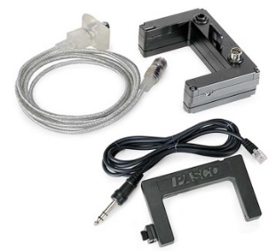

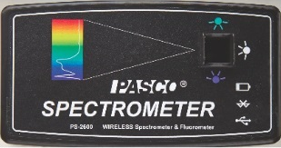

Комплект датчиков по физике для учителя
Состав комплекта |  | Кол-во | Состав комплекта |  | Кол-во
1 | Аналоговый датчик звука PASCO | 1 | 13 | Беспроводной цифровой датчик давления PASCO | 1
2 | Smart-тележка по динамике (красная) PASCO | 1 | 14 | Беспроводной цифровой датчик напряжения PASCO | 1
3 | Цифровой датчик движения PASCO | 2 | 15 | Беспроводной цифровой датчик силы тока PASCO | 1
4 | Цифровой датчик магнитного поля PASCO | 1 | 16 | Беспроводной цифровой датчик света PASCO | 1
5 | Цифровой датчик движения поворотный PASCO | 1 | 17 | Комплект: Smart-ворота и ворота оптические PASCO | 1
6 | Цифровой датчик заряда PASCO | 1 | 18 | Штатив для крепления оптических ворот PASCO | 2
7 | Цифровой датчик термопарный (-200 - +1000) PASCO | 1 | 19 | Кабель оптический для беспроводного спектрометра PASCO | 1
8 | Цифровой мультидатчик температуры PASCO | 1 | 20 | Кабель-удлинитель для датчиков PASCO | 2
9 | Цифровой датчик альфа/бета/гамма радиации PASCO | 1 | 21 | Аналоговый адаптер PASCO | 1
10 | Цифровой датчик абсолютного давления Двойной PASCO | 1 | 22 | Адаптер USB-Bluetooth 4.0 | 1
11 | Спектрометр беспроводной PASCO | 1 | 23 | Методические пособия "56 готовых лабораторных работ по курсу Естественного-научного цикла" PASCO CD диск | 1
12 | Беспроводной цифровой датчик силы, ускорения и наклона PASCO | 2
Датчиков: 18
Лабораторных и проектно-исследовательских работ: 107
1
2
3
4
Код для заказа: 698780
14
Комплект на сайте
19
6
7
12
5
16
18
22
20
15
17
23
8
9
10
11
13
21
РЕКОМЕНДУЕТСЯ
ОБЯЗАТЕЛЬНО
На класс
На 1 комплект
На 1 комплект
1 комплект датчиков
2 кейса для хранения, больших
Интерфейсы: AirLink (3 шт.), или 550й PASCO (1 шт.) и AirLink (1 шт.)

Slide 6




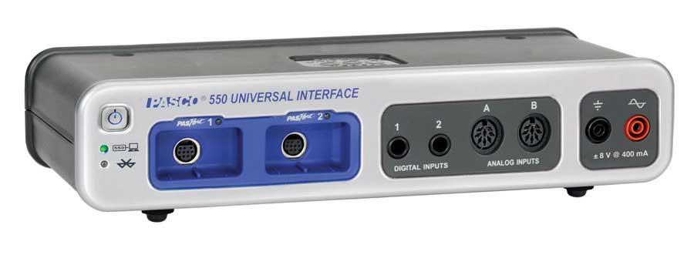
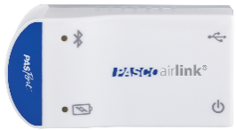
Сбор данных для комплекта
Урочная деятельность
Внеурочная деятельность
Демонстрационный эксперимент
Лабораторный практикум
Проектная деятельность
Интерфейс универсальный 550 PASCO
Интерфейс AirLink беспроводной
Код для заказа: 681865
Код для заказа: 684982
Программное обеспечение SPARKvue для платформ Windows и Mac OS:
Приложение SPARKvue доступно к установке БЕСПЛАТНО.
ПО SPARKvue (многопользовательская лицензия) | 690 у.е.
Код для заказа: 672436
ПО SPARKvue (однопользовательская лицензия) | 205 у.е.
Код для заказа: 673033
Адаптер Bluetooth 4.0 для работы на ПК входит в каждый комплект.
Подключается по стандарту связи Bluetooth 4.0.

Slide 7
Демонстрационные эксперименты и лабораторные работы по физике
Адиабатический процесс ББ
Вес тела при движении опоры с ускорением У
Взаимодействие двух тележек одинаковой и разной массы У
Возвратно-поступательное движение Б
Возникновение электрического тока в электрической цепи при движении проводника в однородном магнитном поле У
Второй закон Ньютона У
Газовые законы ББ
Гармонические колебания Б
Графический анализ движения ББ
Громкость звука и высота тона У
Движение тела под действием постоянной силы П
Деформация сжатия и растяжения У
Дисперсия белого света У
Зависимость давления газа заданной массы от объёма при постоянной температуре ББ
Зависимость объёма заданной массы газа от температуры при постоянном давлении П
Зависимость силы тока от напряжения на участке электрической цепи У
Зависимость силы тока от сопротивления проводника на участке электрической цепи У
Зависимость удельного сопротивления полупроводников от освещения У
Зависимость удельного сопротивления полупроводников от температуры У
Закон Архимеда У
Закон Гука П
Закон обратных квадратов ББ
Закон Ома для участка цепи и полной замкнутой цепи П
Закон сохранения импульса У
Законы Ньютона ББ
Изменение агрегатного состояния У
Изобарный процесс У
Изотермический процесс У
Изохорный процесс У
Импульс тела и импульс силы ББ
Интенсивность звука Б
Интерференция света У
Исследование индукционного тока с помощью правила Ленца ББ
Исследование с помощью амперметра электрической цепи с параллельным соединением проводников П
Исследование с помощью амперметра электрической цепи с последовательным соединением проводников П
Исследование с помощью вольтметра электрической цепи с последовательным соединением проводников П
Кинетическая энергия движущегося тела У
Магнитное демпфирование ББ
Магнитное поле: Катушка Б
Магнитное поле: Постоянный Магнит Б
Магнитные свойства диа-, пара- и ферромагнетиков Б
Математический маятник и период колебания Б
Машина Атвуда П
Для выполнения работ с индексом «ББ» достаточно любого комплекта по физике
Для выполнения потребуется:
ББ - Комплект датчиков по физике для ученика. Базовый беспроводной
Б - Комплект датчиков по физике для ученика. Базовый
П - Комплект датчиков по физике для ученика. Профильный
У - Комплект датчиков по физике для учителя

Slide 8
Демонстрационные эксперименты и лабораторные работы по физике
Механическая работа Б
Моделирование равноускоренного движения тела Б
Момент и импульс ББ
Наблюдение интерференции света ББ
Наблюдение линейчатых спектров поглощения и испускания У
Напряжение: "Фруктовая» батарея/ Генератор" ББ
Невесомость при свободном падении У
Определение естественного радиоактивного фона дозиметром У
Определение жесткости пружины ББ
Определение кинетической энергии по длине тормозного пути П
Определение массы П+Б+У
Определение силы тока в электрической цепи П+Б+У
Определение скорости неравномерного движения тела П
Определение сопротивления проводника с помощью амперметра и вольтметра ББ
Определение спектральных границ чувствительности человеческого глаза П
Определение ускорения Б
Определение температуры остывающей воды ББ
Относительность механического движения У
Падение потенциала вдоль проводника с током У
Параллельное соединение проводников У
Первый закон Ньютона П+Б+У
Поляризация У
Последовательное соединение проводников У
Построение и анализ графиков движения тела П+Б+У
Потенциальная энергия взаимодействующих тел У
Потенциальная энергия тела П
Простые гармонические колебания ББ
Работа и кинетическая энергия ББ
Работа и мощность электрического тока ББ
Работа сил тяжести, упругости и трения У
Равномерное движение по окружности У
Равномерное и равноускоренное прямолинейное движение У
Расчет погрешностей измерений силы тока и напряжения П
Регулирование силы тока реостатом ББ
Резистивно-емкостная цепь ББ
Свободное падение и сопротивление воздуха Б
Свойства электрического заряда У
Сила трения скольжения ББ
Сила трения скольжения и трения покоя У
Скорость звука Б
Скорость и быстрота ББ
Скорость и вектор скорости Б
Скорость тела при равномерном движении Б
Смешанное соединение проводников П
Сохранение импульса ББ
Сохранение энергии ББ
Сравнение удельных теплоёмкостей различных жидкостей У
Тележка на наклонной плоскости У
Теплообмен при смешивании холодной и горячей воды П+Б+У
Теплопроводность различных материалов У
Теплота и температура У
Теплота парообразования П+Б+У
Третий закон Ньютона У
Удельная теплоёмкость твердого тела П+Б+У
Удельная теплота плавления У
Упругие и неупругие столкновения П+Б+У
Упругость пружины П+Б+У
Уровень напряжения на различных участках электрической цепи У
Ускорение вращательного движения У
Ускорение на наклонной плоскости П+Б+У
Условия распространения звука У
Центростремительное ускорение П+Б+У
Частотные характеристики звука П
Частотный анализ музыкальной гаммы П
Частотный анализ человеческого голоса П
Экспериментальная проверка закона Бойля-Мариотта П+Б+У
Электролиз У
Энергия подброшенного мяча П+Б+У
Явление электромагнитной индукции У
Яркость света и расстояние П+Б+У
Для выполнения работ с индексом «ББ» достаточно любого комплекта по физике
Для выполнения потребуется:
Б - Комплект датчиков по физике для ученика. Базовый
ББ - Комплект датчиков по физике для ученика. Базовый беспроводной
П - Комплект датчиков по физике для ученика. Профильный
У - Комплект датчиков по физике для учителя

Slide 9
Методическая поддержка: электронные образовательные ресурсы
Готовые сценарии лабораторных работ для программного обеспечения SPARKvue
7 класс:
1. Ускорение
8 класс:
2. Закон Архимеда.
3. Изучение плавления льда.
4. Фазовые переходы. Плавление и кипение.
5. Химические источники тока.
6. Изучение теплообмена в жидкостях.
7. Последовательное и параллельное соединение проводников
8. Удельная теплоемкость песка и воды
9 класс:
9. Первый закон Ньютона.
10. Второй закон Ньютона.
11 Закон сохранения механической энергии.
12. Средняя путевая и мгновенная скорость движения. Уровень: углубленный.
10 класс:
13. Изучение равномерного движения.
14. Фазовые переходы в воде. Уровень: базовый.
15. Абсолютный нуль. Изучение изохорного газового закона. Уровень: углубленный.
16. Закон Бойля–Мариотта. Изучение изотермического закона. Уровень: углубленный.
11 класс:
17. Исследование магнитного поля. Уровень: углубленный.
18. Изучение электромагнитной индукции. Уровень: базовый.
Методические пособия PASCO "56 готовых лабораторных работ по курсу естественного-научного цикла" (CD-диск)
В составе каждого комплекта | Код для заказа: 680562

Slide 10


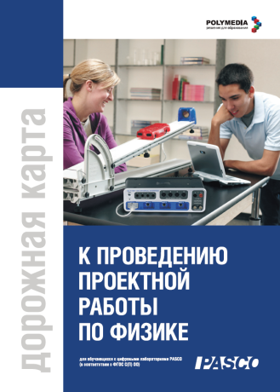
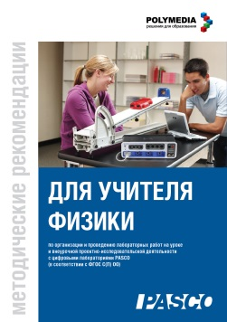
Методическая поддержка: брошюры
Каждое методическое руководство содержит:
план-конспект урока
ход лабораторной работы
вопросы для учащихся
перечень необходимых материалов и приборов
информацию по технике безопасности
Методическое руководство «Физика методом исследования»:
разработано специалистами PASCO Scientific и адаптировано российскими педагогами
39 лабораторных работ по всему школьному курсу физики
реальный инструмент применения STEM-подхода в обучении
Методический комплект для учителя физики:
включает книгу для учителя, рабочую тетрадь для учащегося и руководство по организации проектной деятельности
разработан российскими педагогами
соответствует ФГОС
охватывает два уровня: базовый и проектный
7 лабораторных работ и 5 проектных исследований
Методическое руководство «Физика методом исследования")
Код для заказа: 694195
Методический комплект для учителя физики на один класс (1+15)
Код для заказа: 681538
Методический комплект для учителя физики (1+1)
Код для заказа: 681533

Slide 11
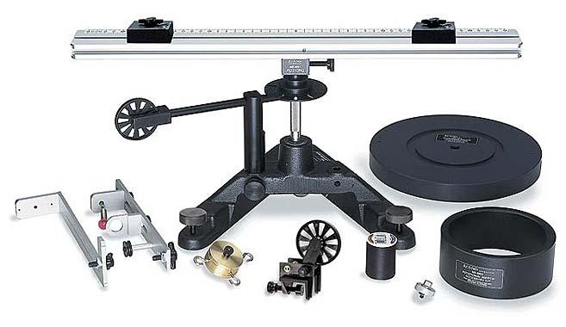
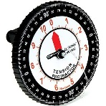
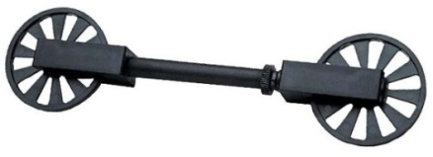
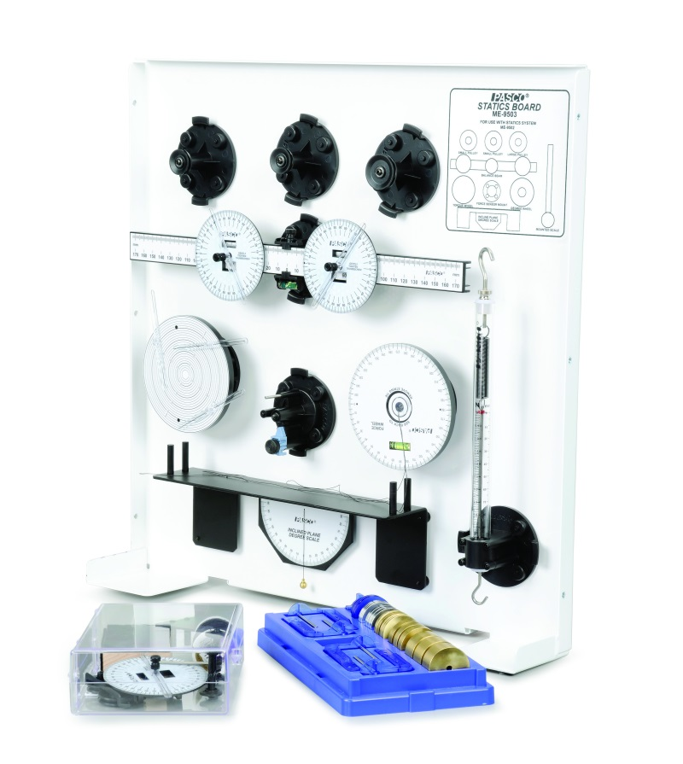
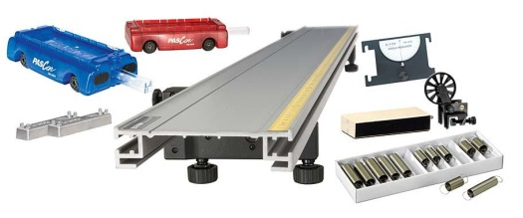
Дополнительное оборудование: Механика
Наименование |  | Код для заказа
1 | Набор "Вращательная система" PASCO. Полная комплектация | 673995
2 | Динамометр демонстрационный PASCO | 687078
3 | Машина Атвуда PASCO | 679794
4 | Система динамическая PAScar (1,2 м, алюминий). Стандартная комплектация | 689100
5 | Набор "Статика" PASCO | 673927
1
2
3
4
5

Slide 12
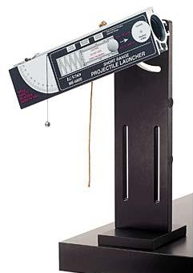
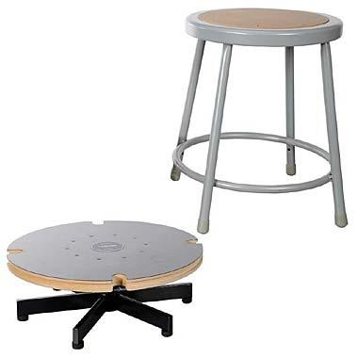
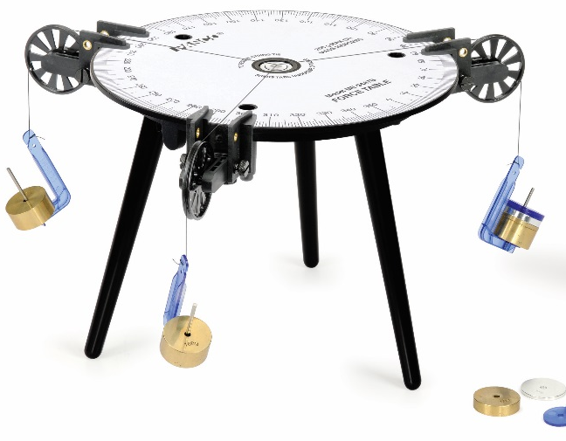
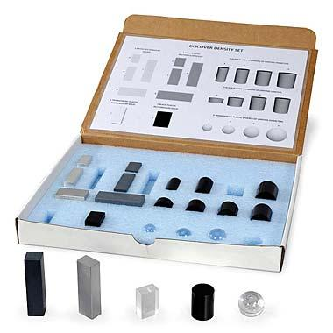
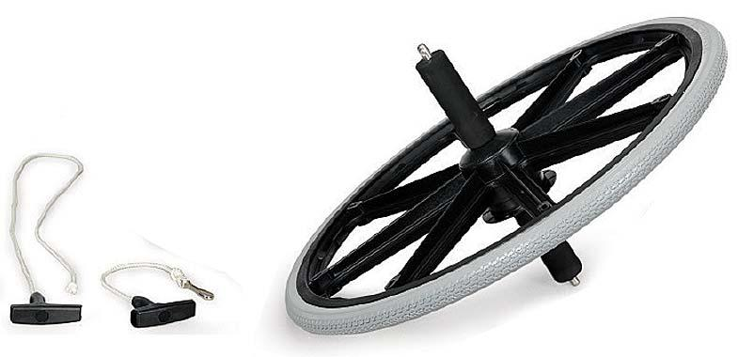
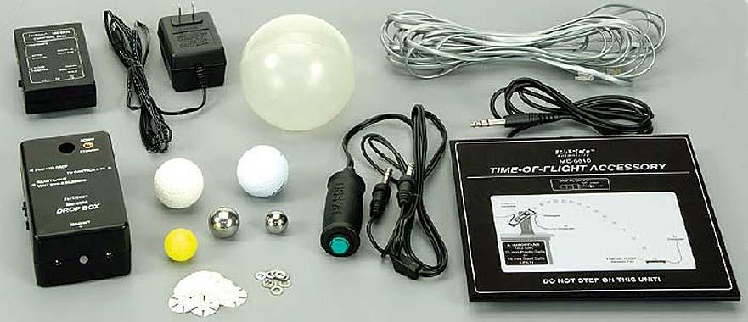
Дополнительное оборудование: Механика
Наименование |  | Код для заказа
6 | Платформа вращающаяся для эксперимента с гироскопом PASCO (скамья Жуковского) | 682352
7 | Колесо-гироскоп PASCO | 682351
8 | Набор "Сложение сил" PASCO | 682362
9 | Набор фигур "Плотность тел" | 674011
10 | Баллистический пистолет (малая дистанция) PASCO | 685185
11 | Набор "Свободное падение" PASCO | 682363
6
8
10
9
Набор масс в набор не входит
11
7

Slide 13
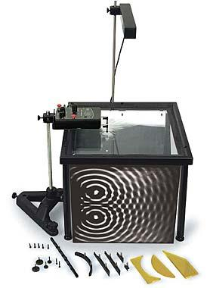
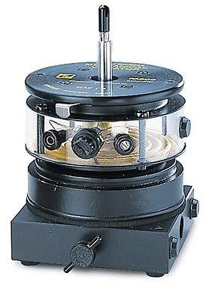
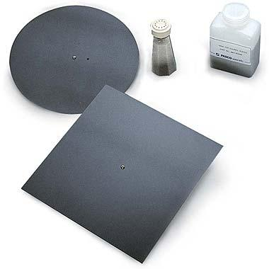
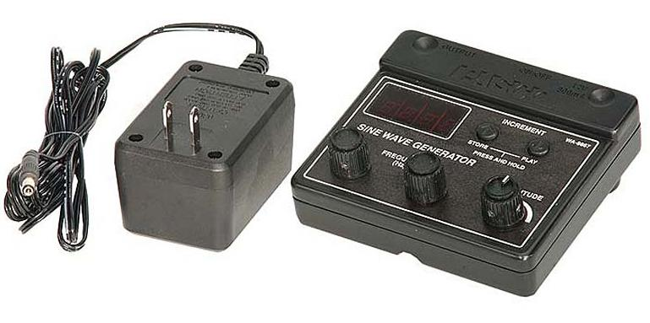
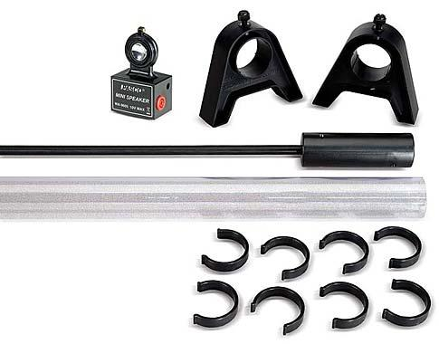


Дополнительное оборудование: Механика
Наименование |  | Код для заказа
12 | Генератор синусоидальных колебаний PASCO | 680369
13 | Механический генератор волн PASCO | 674286
14 | Набор для эксперимента "Пластины Хладни" PASCO | 680370
15 | Волновая машина PASCO | 673928
16 | Резонансная труба в комплекте с динамиком (поликарбонат, 1,2 м) PASCO | 687081
17 | Пушка воздушная PASCO | 697671
18 | Петля для демонстрации резонанса PASCO | 680367
12
13
14
15
16
18
17

Slide 14
















Дополнительное оборудование: Аксессуары по механике
Наименование |  | Код для заказа
1 | Маятниковый крепеж | 675343
2 | Кронштейн для крепления датчика силы на динамической скамье PASCO | 689092
3 | Крепление на динамическую тележку для датчика движения PASCO | 675136
4 | Держатель для крепления грузов на вращающейся платформе PASCO | 688257
5 | Крутящий электропривод PASCO | 675346
6 | Моторизованная тележка переменной скорости | 673923
7 | Набор бамперов для экспериментов на столкновения | 685191
8 | Кронштейн для крепления оптических ворот к баллистическому пистолету PASCO | 682375
9 | Флажок (2 шт) для динамической тележки PASCO | 675324
10 | Набор для эксперимента "Трение" PASCO | 675139
11 | Коврик противоударный | 689103
12 | Лента с разметкой для изучения свободного падения | 675137
13 | Набор пружин демонстрационный PASCO | 699703
14 | Защитный каркас для датчика движения PASCO | 685186
15 | Вентилятор к Smart-тележке PASCO | 694194
16 | Пускатель баллистический для динамических систем PASCO | 689311
17 | Набор грузов с держателями | 675161
17
16
15
1
4
7
10
14
2
5
8
12
11
3
6
9
13

Slide 15








Дополнительное оборудование: Термодинамика
Наименование |  | Код для заказа
1 | Прибор для демонстрации циклов теплового двигателя PASCO | 688507
2 | Прибор для демонстрации линейного расширения тел PASCO | 689792
3 | Прибор для демонстрации адиабатического сжатия PASCO | 691817
4 | Преобразователь термоэлектрический PASCO | 691816
5 | Парогенератор PASCO | 680846
6 | Набор "Калориметрия" PASCO. Базовая комплектация | 697238
7 | Набор "Законы идеальных газов" | 673203
8 | Сфера "Абсолютный ноль температуры" PASCO | 677979
7
1
3
4
5
6
2
8

Slide 16





Дополнительное оборудование: Электродинамика
Наименование |  | Код для заказа
1 | Высоковольтный генератор Ван дер Граафа | 682460
2 | Комплект для проведения экспериментов по теме "Магнитное поле кольцевых токов" PASCO | 691818
3 | Комплект для проведения экспериментов по теме "Постоянный и переменный ток" PASCO | 691819
4 | Модульные платы для изучения электричества
 | Модульная плата для проведения экспериментов по теме "Электричество" PASCO. Стандартная комплектация | 697673
 | Модульная плата для изучения электричества PASCO | 690646
5 | Набор "Удельное сопротивление" PASCO | 680379
2
3
1
4
5

Slide 17




Дополнительное оборудование: Электродинамика
Наименование |  | Код для заказа
6 | Набор для эксперимента "Электростатика" PASCO | 673990
7 | Набор для построения силовых линий электростатического поля | 684138
8 | Комплект катушек с сердечником PASCO | 689830
9 | Комплектующие: Набор проводов (8 шт., 30 см) | 674288
6
7
8
9

Slide 18











Дополнительное оборудование: Оптика и квантовая физика
 |  | Наименование
1 | Комплект для проведения экспериментов по теме "Геометрическая оптика" PASCO | 673998
2 | Система оптическая PASCO. Базовая комплектация | 672458
3 | Система оптическая PASCO. Лабораторный набор | 697672
4 | Лазер диодный красный | 672459
5 | Источник света лазерный (красный цвет) PASCO | 697237
6 | Микшер цвета светодиодный для оптики PASCO | 680081
7 | Модель "Строение глаза человека" | 673900
8 | Кронштейн для крепления модели глаза на оптической скамье PASCO | 682353
9 | Фильтры поляризационные (19 см) PASCO | 683799
10 | Набор из щелевой диафрагмы и поляризаторов для оптических систем PASCO | 682419
11 | Комплект фильтров и цветных карточек для оптического микшера цветов PASCO | 680082
11
1
2
3
4
5
6
7
9
10
8

Slide 19



Дополнительное оборудование: Оптика и квантовая физика
Наименование |  | Код для заказа | Цена, у.е.
12 | Большой студенческий спектрометр PASCO | 682357 | 2305
13 | Прибор для подключения спектральных трубок | 674002 | 365
14 | Трубка спектральная (водород) | 674003 | 110
15 | Трубка спектральная (гелий) | 674004 | 90
16 | Трубка спектральная (аргон) | 674005 | 90
17 | Трубка спектральная (углекислый газ) | 674006 | 90
18 | Трубка спектральная (криптон) | 674007 | 90
19 | Трубка спектральная (ртуть) | 674008 | 135
20 | Трубка спектральная (неон) | 674009 | 90
21 | Трубка спектральная (водяной пар) | 674010 | 110
13
12
14
15
16
17
18
19
20
21

Slide 20







Дополнительные устройства и системы хранения
Наименование |  | Код для заказа
1 | Регистратор данных SPARK LXi PASCO | 698352
2 | Регистратор данных PASCO SPARK LX | 698353
3 | Зарядная станция для 5-ти интерфейсов SPARKlink Air PASCO | 679718
4 | Зарядная станция для 5-ти Smart-тележек PASCO | 689094
5 | Зарядная станция на 10 USB-портов | 684989
6 | Кейсы для хранения
 | Кейс для цифровых датчиков PASCO большой | 681960
 | Кейс для цифровых датчиков PASCO малый | 681959
7 | Тележки для хранения и транспортировки
 | Тележка для хранения 4-х больших кейсов цифровых датчиков | 681985
 | Тележка для хранения 4-х малых или 3-х больших кейсов цифровых датчиков PASCO | 681968
6
5
7
2
1
4
3

